Slide 1

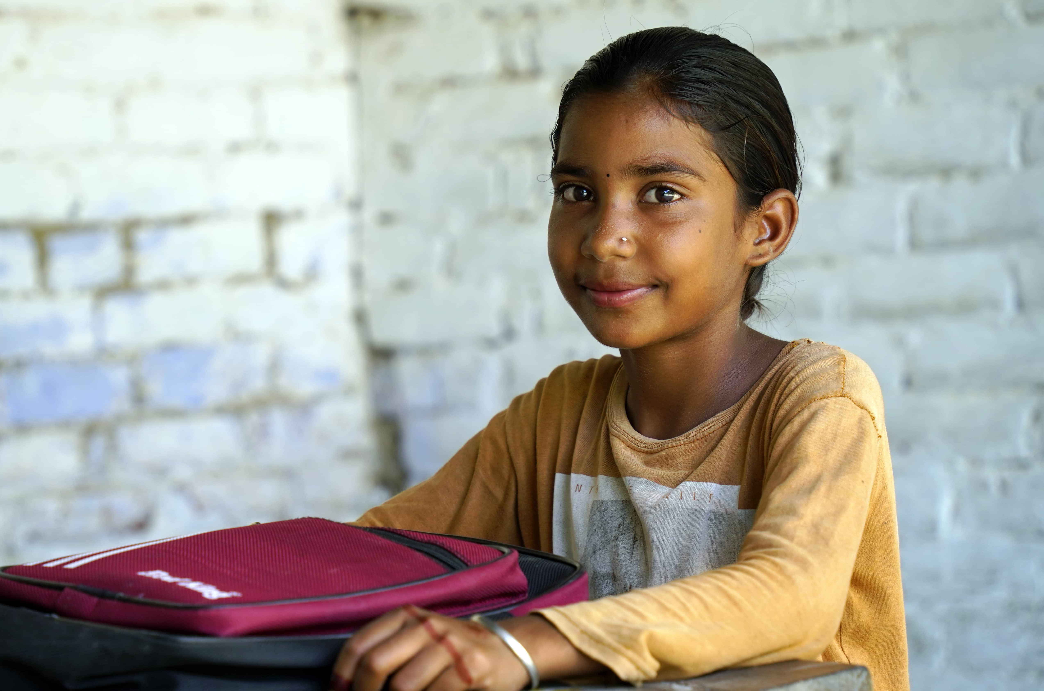

عالم ضد زواج الأطفال
childmarriagefree.world/ar

Slide 2
ما المقصود بزواج الأطفال؟
childmarriagefree.world/ar

Slide 3
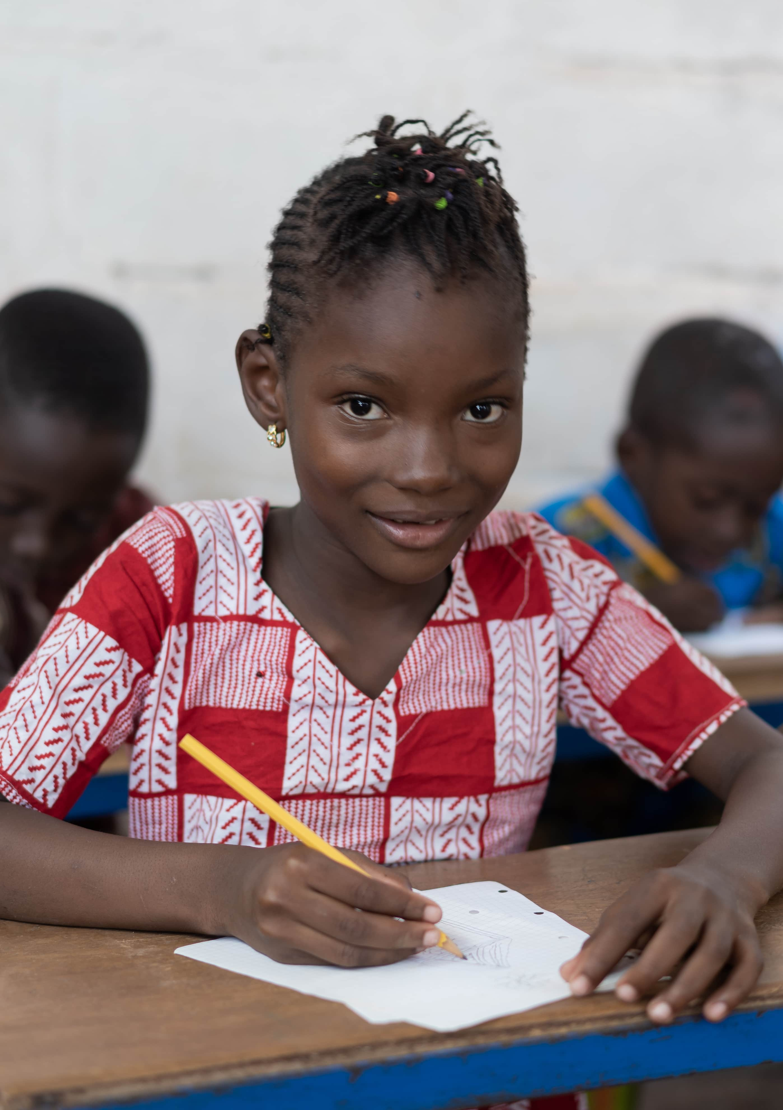
ما المقصود بزواج الأطفال؟
زواج الأطفال هو ارتباط رسمي أو غير رسمي يكون فيه أحد الزوجين أو كلاهما أقل من سن 18 عامًا.
تزداد احتمالية حدوث زواج الأطفال بالنسبة إلى الإناث مقارنة بالذكور. تقول التقديرات أن عدد 640 مليون امرأة حية حاليًا قد تعرضت للزواج قبل بلوغ سن 18 عامًا، مقارنة بحوالي 115 مليون رجل.
وحول العالم، توجد امرأة يافعة من كل خمس نساء تزوجت وهي طفلة وفي الأغلب في سن 12 أو 13 أو 14 عامًا.
تقل نسبة زواج الأطفال ببطء، ولكن في بعض أطراف العالم، تزداد النسبة بين الإناث في البيئات الفقيرة.
زواج الأطفال هو انتهاك للحقوق ونوع من العنف ضد الإناث (أو عنف بسبب النوع).
childmarriagefree.world/ar

Slide 4
أين يحدث زواج الأطفال؟
childmarriagefree.world/ar

Slide 5
أين يحدث زواج الأطفال؟
يحدث زواج الأطفال في كل منطقة في العالم، ولكن يتم بدرجات متفاوتة.
في أفريقيا جنوب الصحراء، تم زواج 30% من الفتيات الصغار في سن الطفولة. ومع ذلك، فإن في بعض البلاد في المنطقة توجد معدلات أعلى من غيرها- على سبيل المثال، يصل المعدل إلى 76%، ومقارنة بدولة رواندا (6%) وجنوب أفريقيا (4%).
وبشكل عام، يوجد في الهند ثلث كل نساء العالم (من كل الأعمار) اللواتي تم تزويجهن في سن الطفولة.
يمثل مكان إقامتك في بلد معينة عاملاً مهمًا: فنرى أن الفتيات في المناطق الريفية تزداد نسبة زواجهن في سن الطفولة، مقارنة بالفتيات الذين يقطنون البلدات والمدن.
childmarriagefree.world/ar

Slide 6
هل زواج الأطفال قانوني؟
childmarriagefree.world/ar

Slide 7
هل زواج الأطفال قانوني؟
على الرغم من تحديد سن 18 عامًا على أنه سن قانوني للزواج، يوجد العديد من الاستثناءات التي تجعل زواج الأطفال قانونيًا.
تشمل معظم الاستثناءات التنظيمية الحصول على موافقة الوالدين أو أولياء الأمر، والحصول على إذن من القاضي أو المسؤول الحكومي، والاعتراف القانوني للزيجات التي تتم وفقًا للممارسات الثقافية والتقليدية.
أقل من 40 دولة حول العالم قد حددت السن القانوني للزواج بعمر 18 عامًا دون أي استثناءات.
childmarriagefree.world/ar

Slide 8
ما أسباب زواج الأطفال؟
childmarriagefree.world/ar

Slide 9
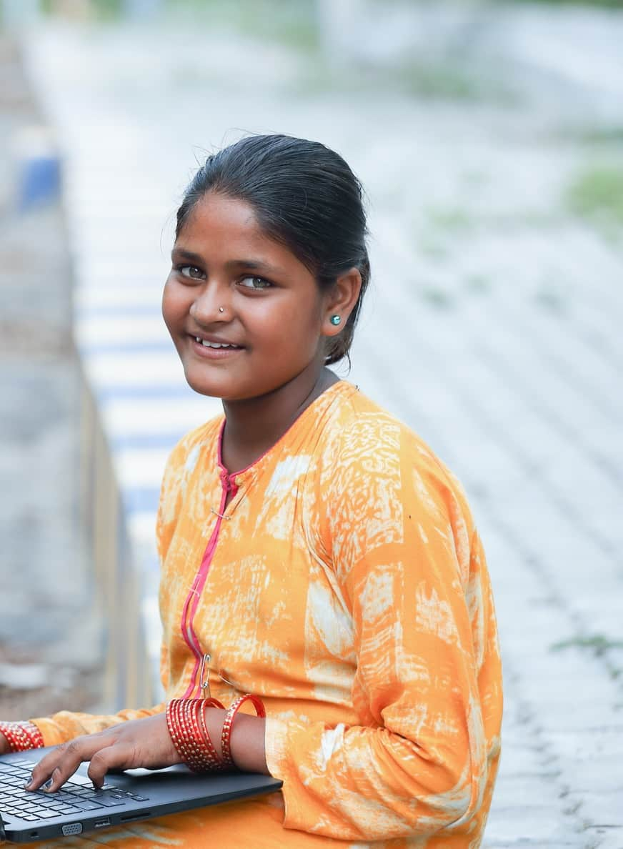
ما أسباب زواج الأطفال؟
عدم المساواة بين الجنسين هي السبب الرئيسي لزواج الأطفال. وهو تمييز ضد المرأة والإناث والذي يحدث بسبب الاختلافات بين الجنسين مثل الاختلافات الجسدية والبيولوجية، والاختلافات في التطور وطرق التفكير.
تتسبب المعتقدات الثقافية والاجتماعية أيضًا في عدم المساواة بين الجنسين، وفيه تصبح الإناث أقل درجة أو أقل قيمة من الذكور.
كما أن الفقر هو سبب آخر رئيسي لزواج الأطفال حيث تزداد احتمالية زواج البنات في العائلات الفقيرة مقارنة بالفتيات من العائلات الأكثر غنى.
childmarriagefree.world/ar

Slide 10
ما أسباب زواج الأطفال؟
يسبب زواج الأطفال الفقر أيضًا: لذا فإن الفتيات اللواتي يتم تزويجهن بالإجبار في سن مبكرة لا يكملون تعليمهن، مما يقلل احتمال حصولهن علت عمل بأجر جيد في المستقبل. كما أن الفتيات من أمهات تزوجن وهن أطفال عرضة أيضًا لزواج الأطفال، مما يجعل دورة الفقر مستمرة.
العيش في منطقة بها صراعات أو عرضة للكوارث المناخية يؤثر أيضًا على الفتيات ويجعلهن عرضة لزواج الأطفال، ويحدث ذلك عادة لأن الوالدين يعتقدان أنهما سيحميان بناتهم من العنف إذا تم تزويجهن.
القوانين والحكومات الضعيفة: حتى إذا قرر القانون أن السن القانوني للزواج هو 18 عامًا، دون أي استثناءات، فإنه يجب على الحكومات إنفاق المال للتأكد من تنفيذ القانون. كما يجب عليهم توفير الخدمات التي تمنع تزويج الفتيات: مثل حماية الأطفال أو حق الحصول على الأمان والتعليم المجاني حتى تتمكن الفتيات من الذهاب إلى المدرسة.
childmarriagefree.world/ar

Slide 11
ما نتائج زواج الأطفال؟
childmarriagefree.world/ar

Slide 12

ما النتائج المترتبة على زواج الأطفال؟
يؤدي زواج الأطفال إلى حرمان الفتيات من الكثير من حقوقهن الأساسية، ويعرّض صحتهن وتعليمهن وعافيتهن للخطر.
وإذا كانت الفتيات اللاتي يتزوجن في مرحلة الدراسة، فإن هذا الزواج عادة ما ينهي تعليمهن الرسمي. كما يؤدي عدم الذهاب إلى المدرسة إلى الحد من فهم الفتيات لحقوقهن حول القوانين، ويوقف تطوير تعليمهن ومهاراتهن.
عندما تبدأ الفتاة حياتها الزوجية، فإنها عادة ما تقضي الكثير من الساعات لتنفيذ واجبات تجاه زوجها وأسرتها. وهذا يعني أن زواج الأطفال يجبر الفتيات على أن يصبحن عاملات وهن أطفال.
في المجتمعات التي يحدث فيها زواج أطفال، تزداد احتمالية العنف ضد النساء والفتيات عن طريق أزواجهن. وهذا لأن ديناميكيات الطاقة بين الفتاة وزوجها الذي يكون عادة شخصًا بالغًا، ومن المحتمل أن يكون أكبر منها بكثير.
childmarriagefree.world/ar

Slide 13
ما نتائج زواج الأطفال؟
يسبب زواج الأطفال في تعرّض الفتيات إلى الاستغلال الجنسي والاغتصاب. وعادة يحدث زاوج الأطفال عندما تكون الفتاة أصغر من سن الموافقة القانونية على العلاقات الحميمية، وهذا يعني أن ممارسة الزوج للعلاقة الحميمية مع زوجة أقل من هذا السن يعتبر اغتصابًا. ومع ذلك، يوجد القليل من البلاد التي تقرر أن العلاقات بين رجل بالغ متزوج من طفلة غير قانوني.
عندما تصبح فتاة متزوجة حاملاً، فإن صحتها تتعرض للخطر. ربما لا يكون جسدها قد نضج بما يكفي من أجل التكيف مع الحمل، مما يجعلها أمام مضاعفات صحية أكبر، وحتى الوفاة نتيجة للولادة المبكرة أو مضاعفات نتيجة للولادة. كل عملية ولادة تعرّض صحة الرضيع وحياته للخطر أيضًا.
عندما يتم تزويج الفتيات وإنكار حقوقهن، وخصوصًا التعليم، فإن قدرتهن على ضمان حصول أطفالهن على حقوقهم تكون محدودة أيضًا.
childmarriagefree.world/ar

Slide 14
كيف يمكننا القضاء على زواج الأطفال؟
childmarriagefree.world/ar

Slide 15
التزم بالتعهد: تعاون معنا للقضاء على زواج الأطفال
childmarriagefree.world/ar

Slide 16
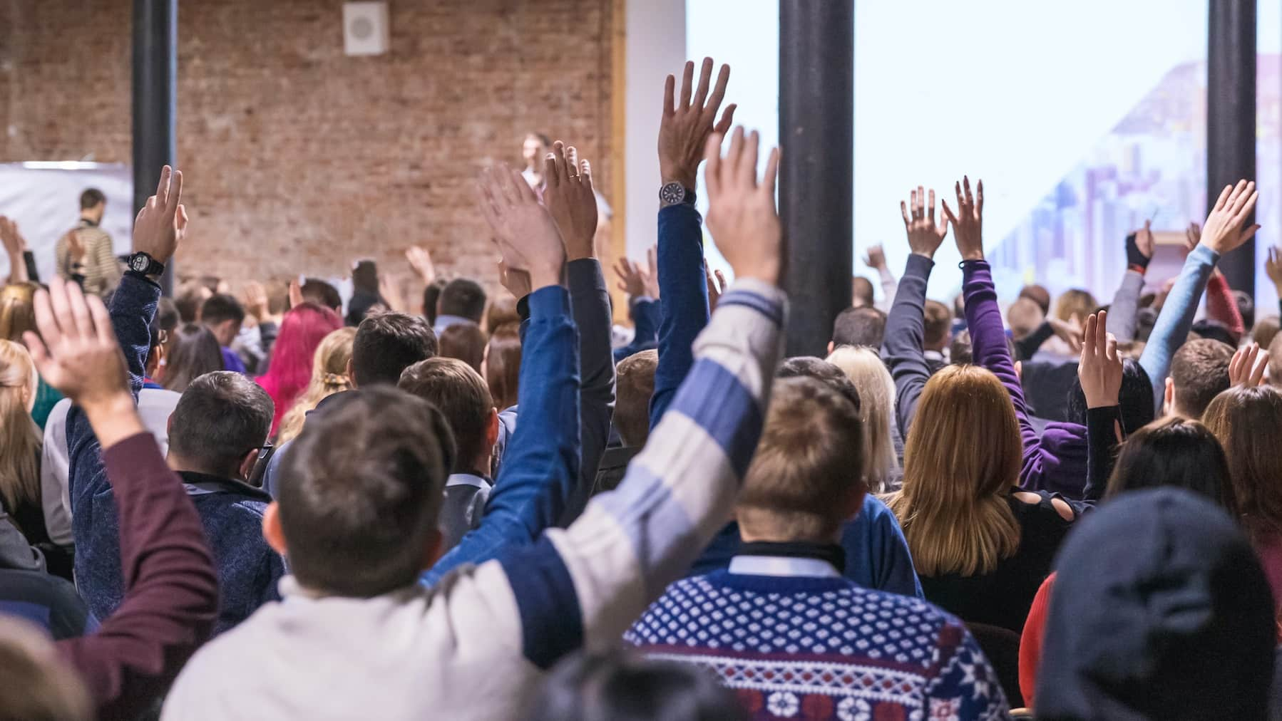
لن أظل صامتًا. أتعهد بأن أفعل كل ما يمكنني للقضاء على زواج الأطفال في بلدي وحول العالم.
سوف:
أكمل دراستي لأن من حقي أن أتعلم
أقرر بنفسي عندما أكون شخصًا بالغًا من أريد الزواج منه
أحمي الأطفال الآخرين عن طريق الإبلاغ بأمان عن زيجات الأطفال.
childmarriagefree.world/ar

Slide 17

شكرًا لك على مشاركتك!
childmarriagefree.world/ar

